Slide 1
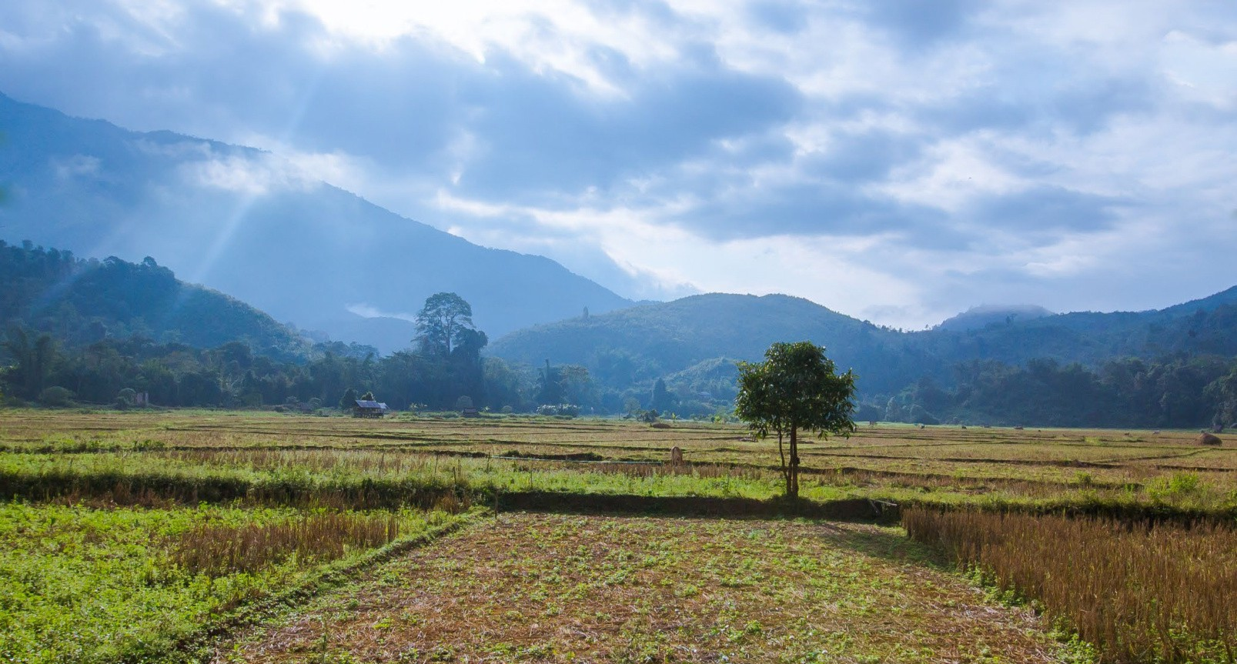

THAILAND
En presentasjon av NMS sitt engasjement i landet
©LEO BERGSTRÖM/NMS

Slide 2
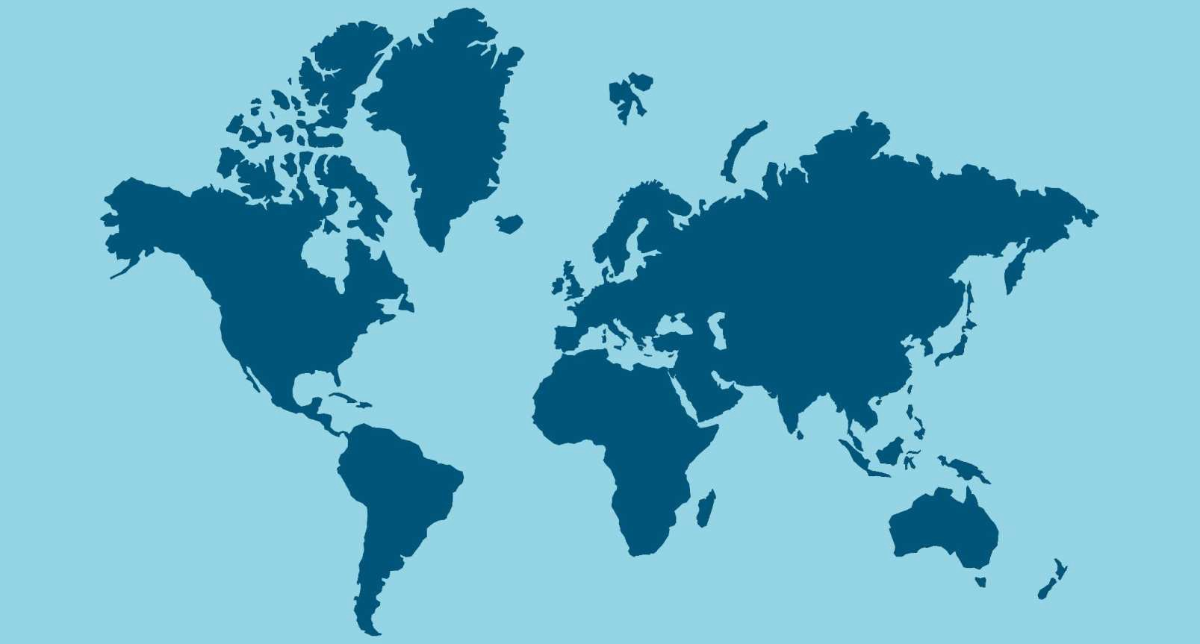

THAILAND

Slide 3
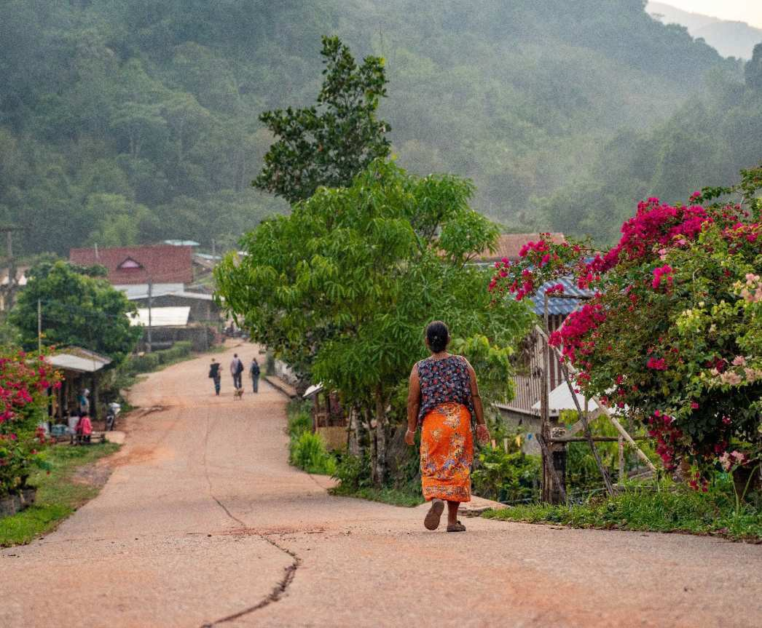
70 millioner innbyggere
1 % kristne
Økende forskjeller mellom rike og fattige
©MARIT MJØLSNESET/NMS

Slide 4
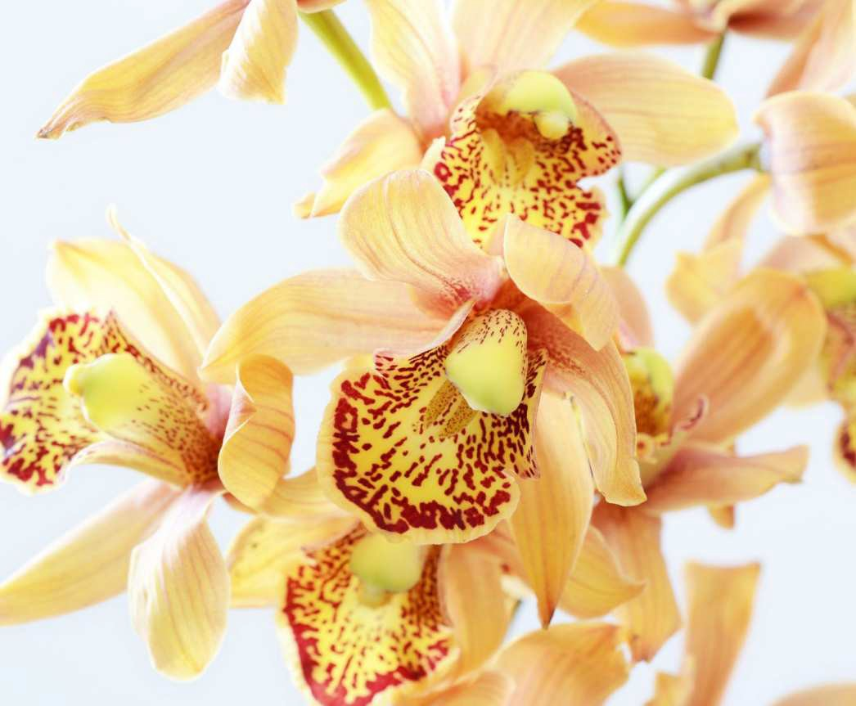
Orkide er nasjonalblomsten
Verdens største eksportør av orkideer
Thailand betyr
«de fries land»
Har aldri vært kolonisert
©PIXABAY

Slide 5
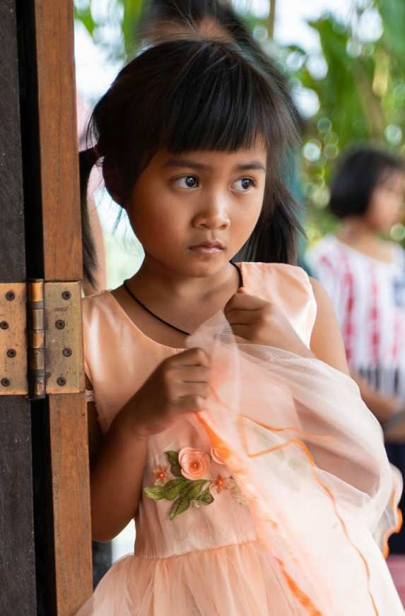
HER BIDRAR VI TIL:
Ledertrening og lekmannsopplæring
Bærekraftig kirkeutvikling og nettverksbygging
Forebygging av menneskehandel
Støtte til fattige barn og unge
Regenerativt jordbruk
©MARIT MJØLSNESET/NMS
©MARIT MJØLSNESET/NMS

Slide 6
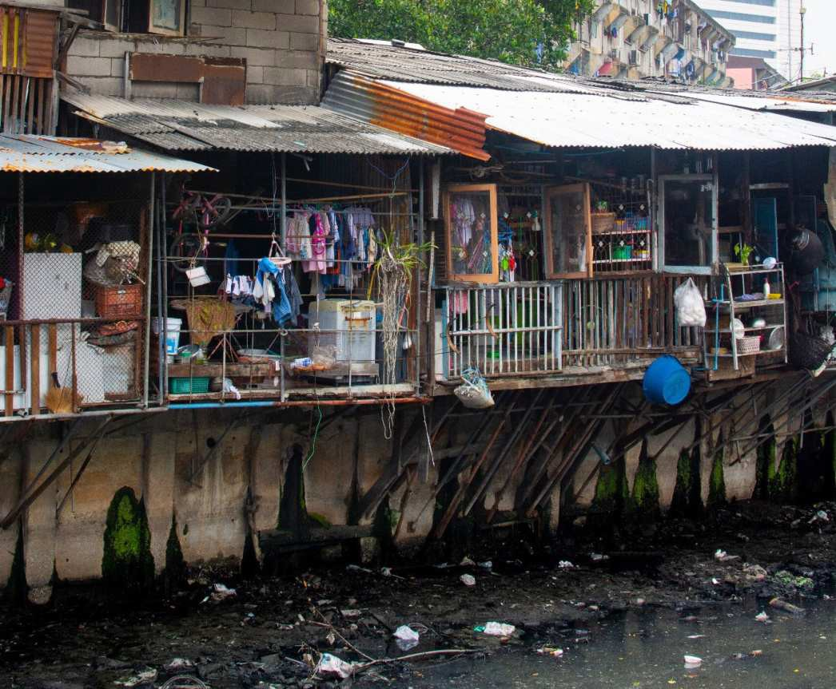
I slummen i Bangkok er det mye fattigdom, splittede familier, rus og kriminalitet.
Her driver kirken barnehage, fritidstilbud og mødrehjem.
©MARIT MJØLSNESET/NMS

Slide 7
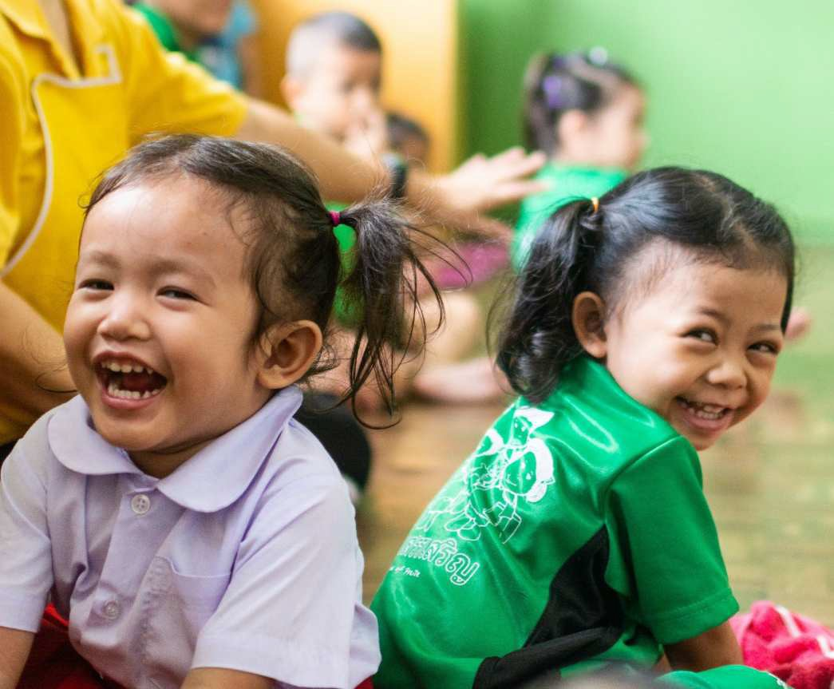
I barnehagen og fritidstilbudet på Lovsangs- hjemmet
får barna omsorg og trygghet.
De får leke, lære, spise og hvile.
©MARIT MJØLSNESET/NMS

Slide 8
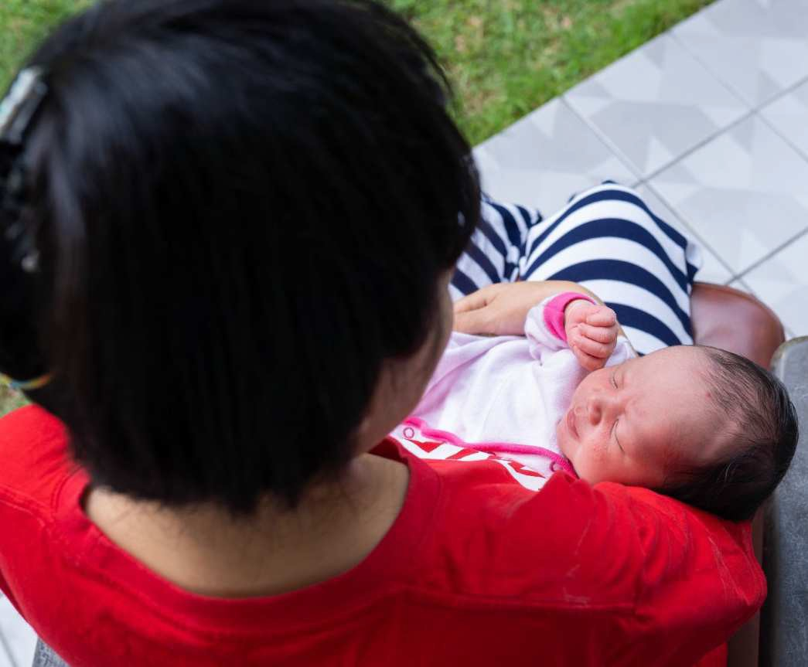
På mødrehjemmet Nådehjemmet får unge gravide jenter i en vanskelig livssituasjon
hjelp og støtte.
©MARIT MJØLSNESET/NMS

Slide 9
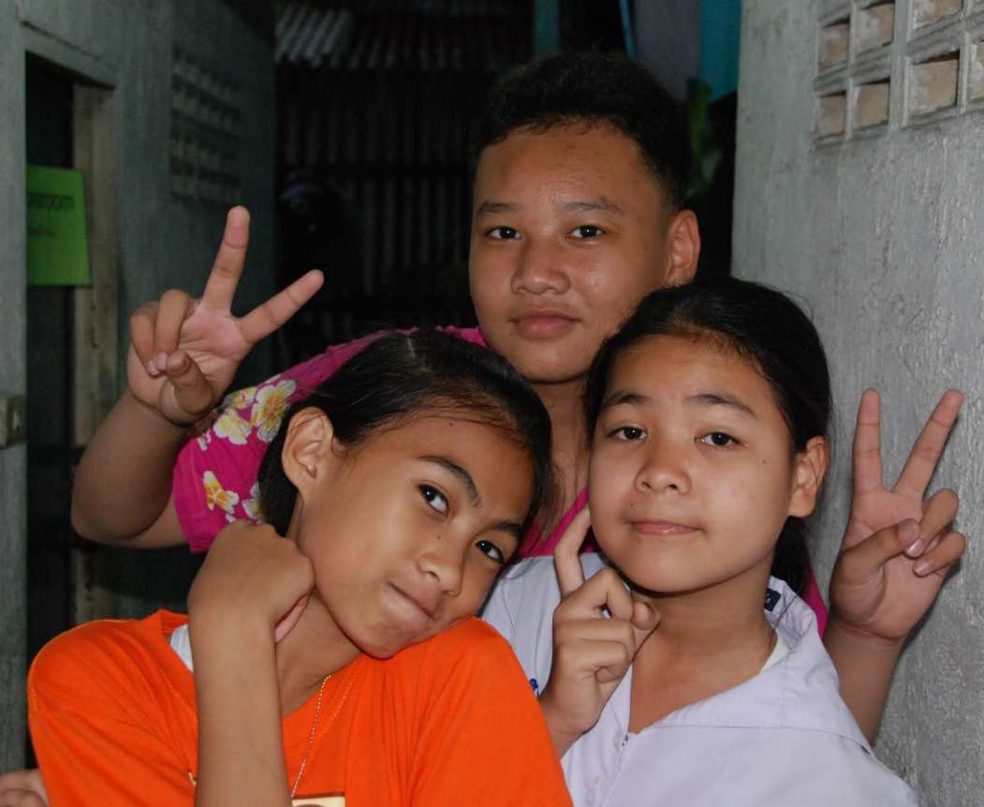
Ungdommer fra en utfordrende bakgrunn får mulighet til skole og utdanning gjennom stipender.
©NMS -INFO

Slide 10
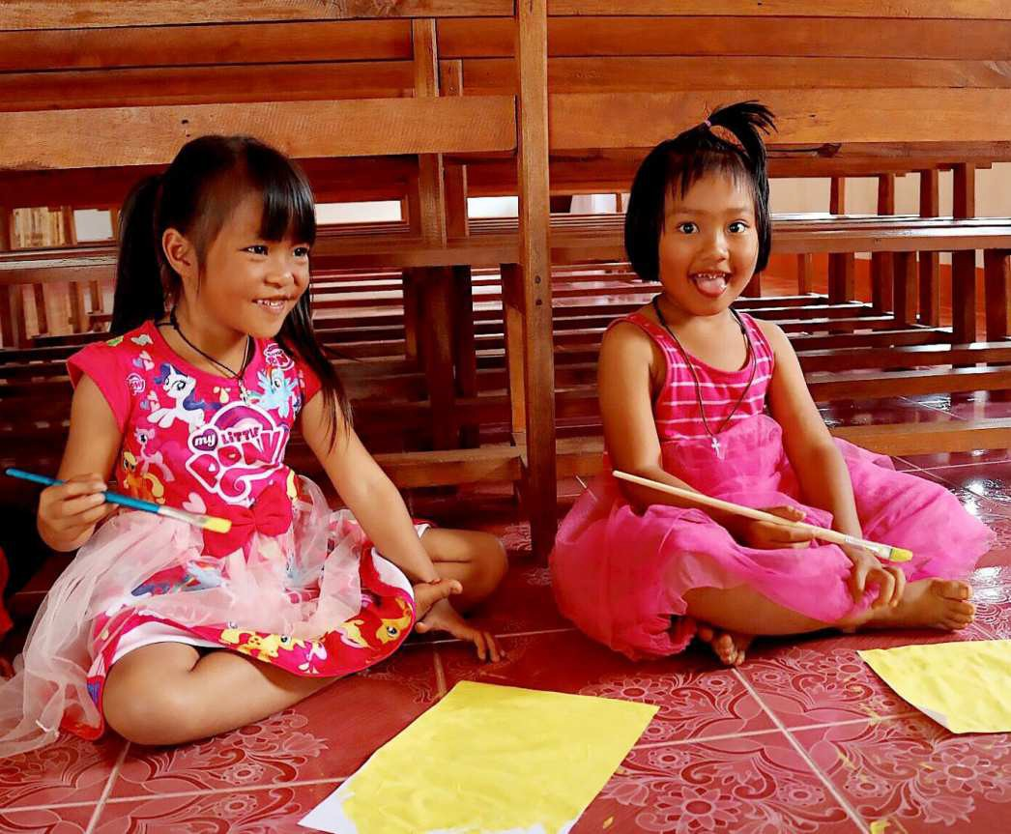
Lørdagsklubb for barn i nord er et trygt sted å være – med under- visning om kristen tro,
barns rettigheter, egen kultur og jordbruk.
©KAROLINE HABBERSTAD/NMS

Slide 11
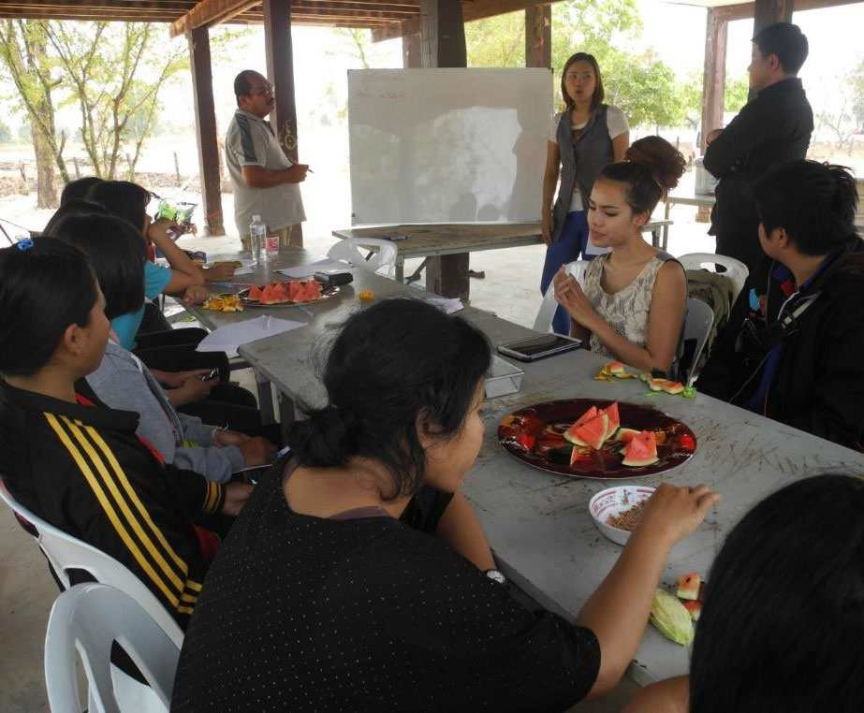
Kirken mangler prester, derfor er lekmannsopplæri ng og kursing av frivillige spesielt viktig.
©OLAV SKJERPE/NMS

Slide 12
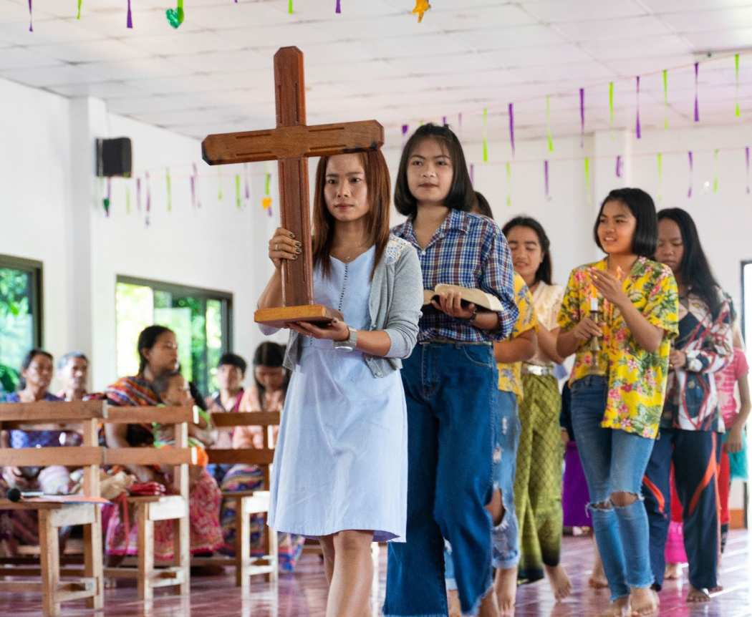
Alle blir oppmuntret til å se sin egen verdi og å bruke sine talenter.
©MARIT MJØLSNESET/NMS

Slide 13
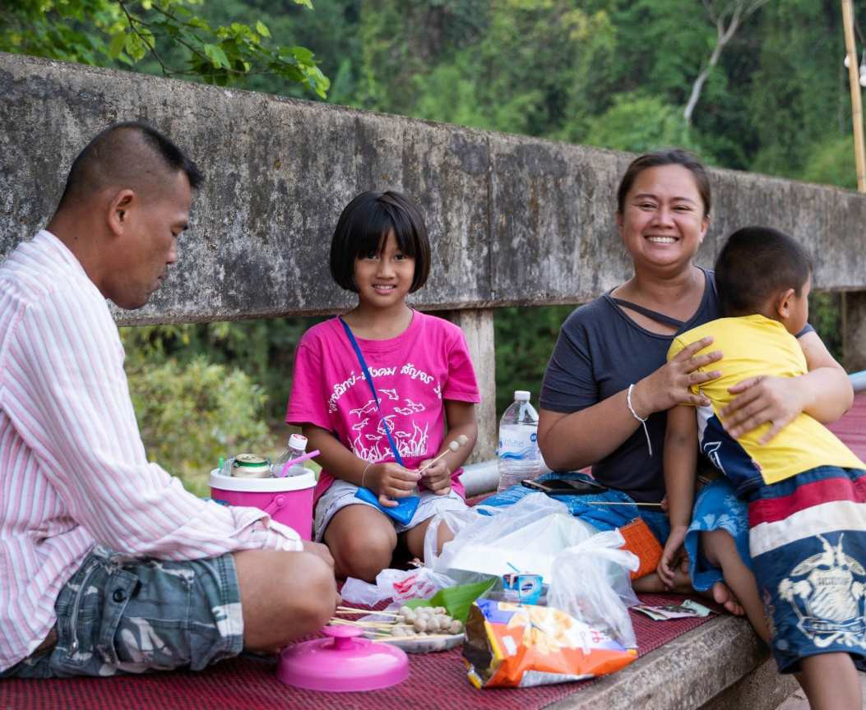
Vi er med på å sette fokus på barns rettigheter, forebygge menneskehandel og å styrke familien.
©MARIT MJØLSNESET/NMS

Slide 14
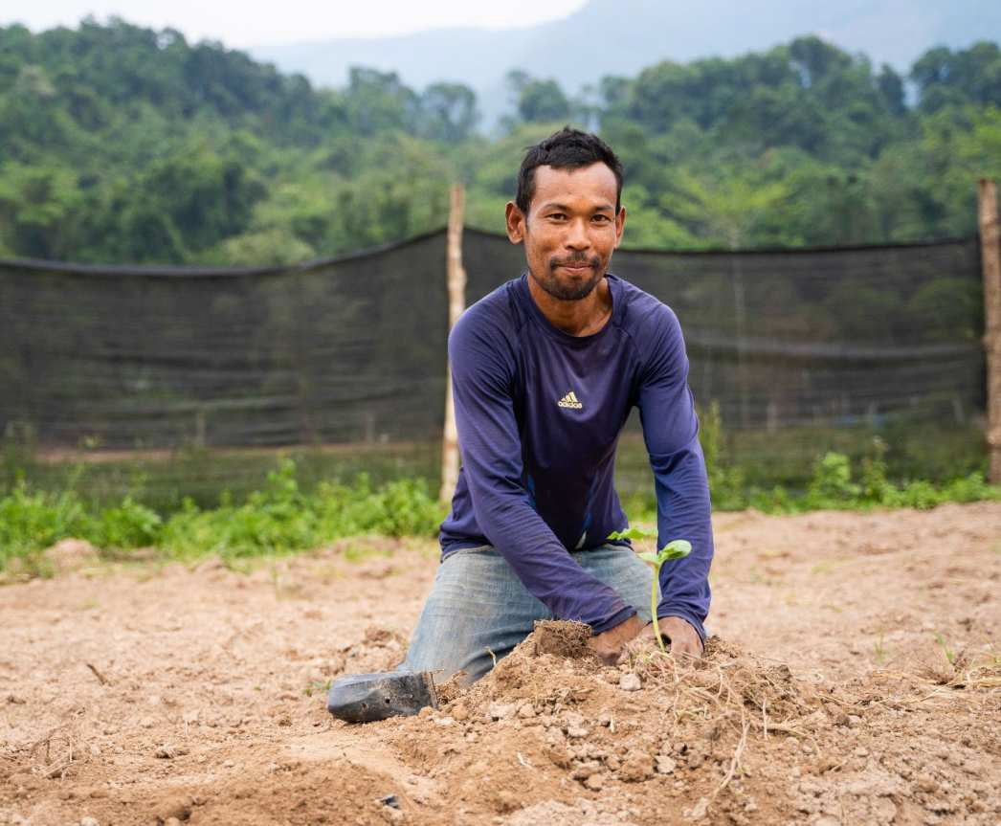
Kirken i
Nan-provinsen i nord lærer klimasmart jordbruk til lokale bønder.
©MARIT MJØLSNESET/NMS

Slide 15
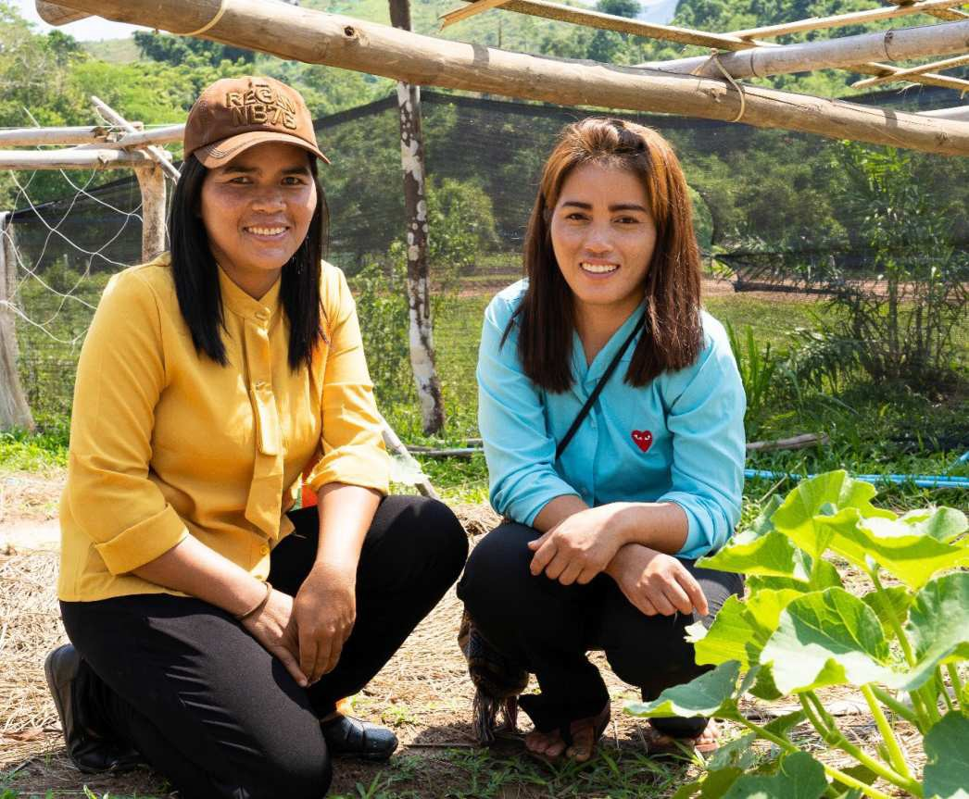
Dette fører til:
Gode avlinger flere ganger i året
Økt matsikkerhet
Inntekter ved salg
©MARIT MJØLSNESET/NMS

Slide 16
Finn historier, blogg og mer informasjon om menighetens misjonsprosjekt her:
nms.no/finndinmenighet

Slide 17
NMS sin visjon er
EN LEVENDE KIRKE OVER HELE JORDEN
TAKK for at du er med og bidrar til det!

Slide 18
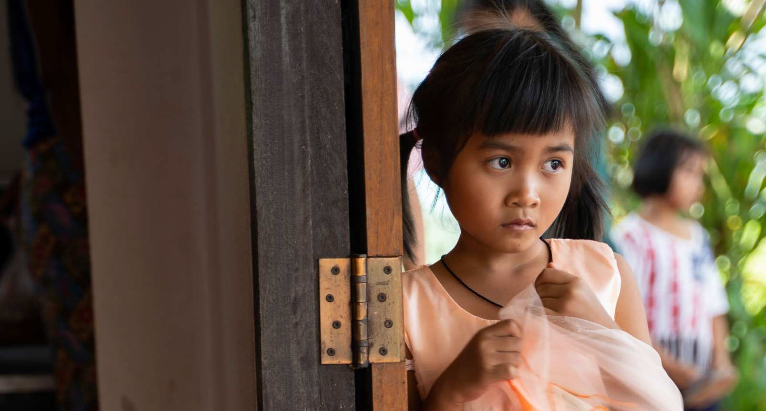
SAMMEN
forandrer
VI VERDEN!
©MARIT MJØLSNESET/NMS

